Slide 1
Дир г1агараб росу, г1азизаб Дилим

Slide 2
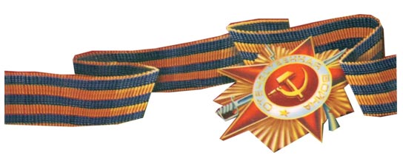
Рук1араллъи лъазе рехсани г1ела
11 классалда авар адабияталъул дарс
\ Г1умарова Динара Кехурзаевна –
Дилим росдал гимназиялъул муг1алим

Slide 4
Г1абдулмажид Хачалов
Гьавуна Гъуниб районалъул Сугъралъ росулъ
1925 соналъ.
1943 соналъ, жиндиего бокьун рагъде уна.
1956 соналъ басмаялда бахъана т1оцебесеб т1ехь «Устарасул сайгъат»
1966 с. – «Рихьуларел лъалк1ал», къиса.
Пьеса «Аманат», поэмаби «Хваразул ц1аралдасан», «Лъукъараб кеч1», «Солдатасул лъади» ва гь.ц.
1972 с. – «Басрияб гъансил балъголъи»

Slide 5
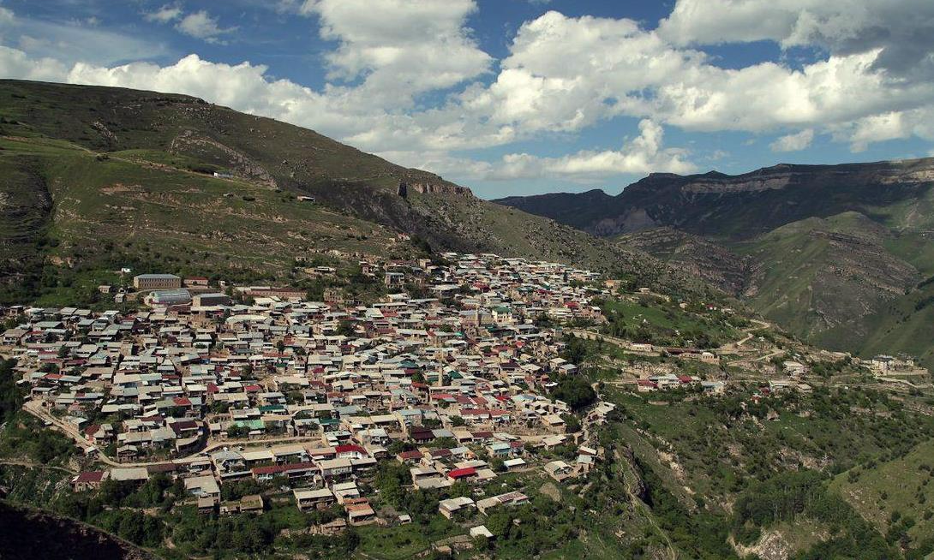
Гъуниб район
Сугъралъ росу

Slide 6
Бах1арчиги х1алихьатги цого хабалалъ лъола. Халкъалъин абуни, цоясе бут1ер къулула, цоясе наг1ана кьола
халкъияб аби

